Slide 1
Классный час «День Дружбы»
Вилесова Валентина Сергеевна,
учитель начальных классов
МАОУ «Гимназия №1» г. Пермь

Slide 2
Вилесова Валентина Сергеевна,
38 лет, классный руководитель 1 В МАОУ «Гимназия №1» г. Пермь
Кредо: «Зорко одно лишь сердце. Самого главного глазами не увидишь»
Антуан де Сент-Экзюпери

Slide 3
1 сентября в 1 классе очень волнительный день как для детей, так и для родителей.
Поэтому я решила провести первый классный час до начала учебного года.
Цель классного часа:
Знакомство детей и родителей в неформальной обстановке, формирование сплоченного коллектива класса.

Slide 4
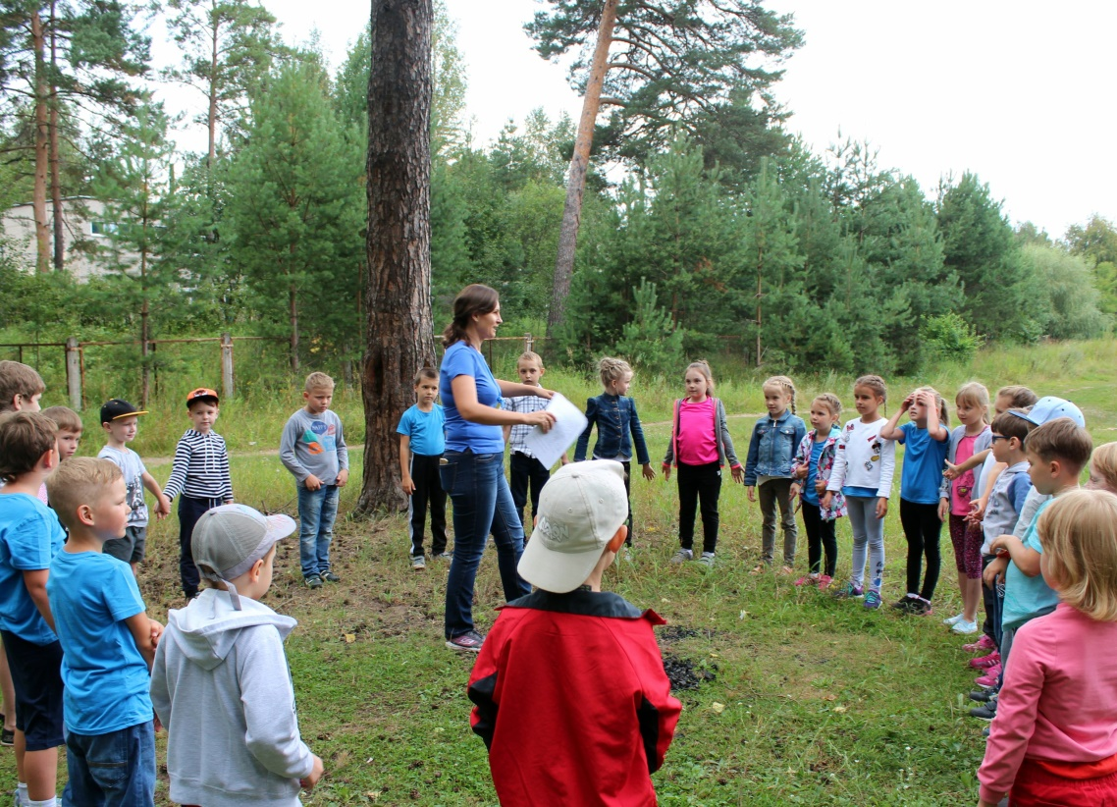
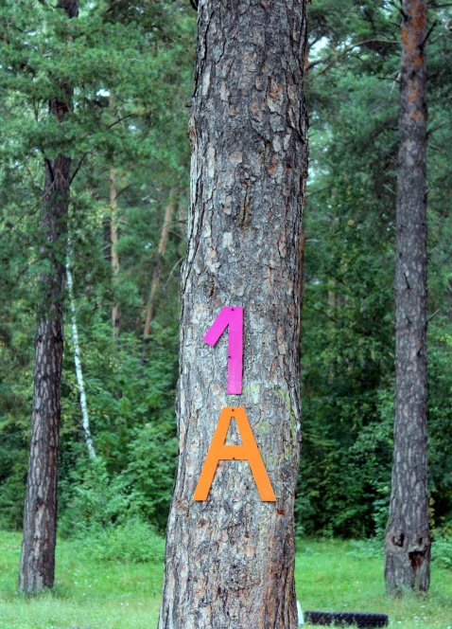
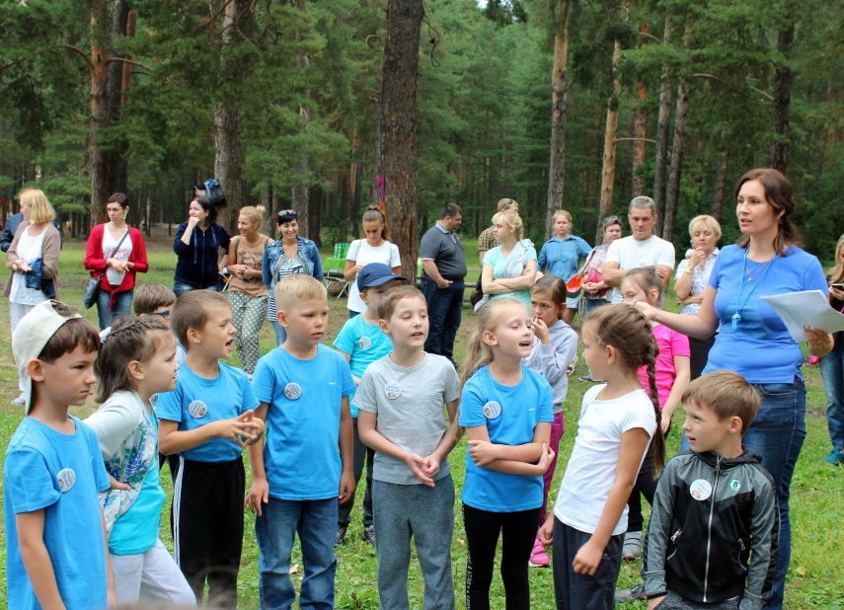
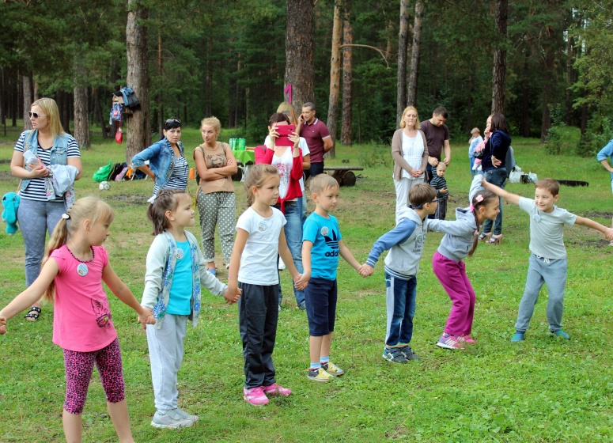
«День дружбы» 2017 г.

Slide 5
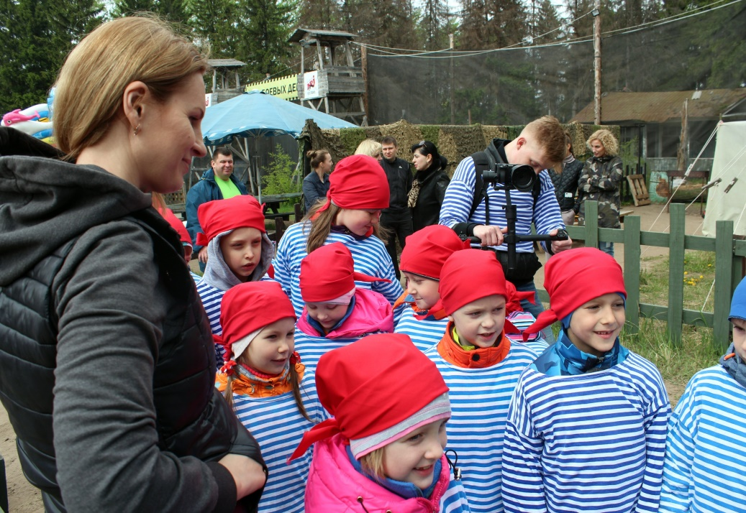
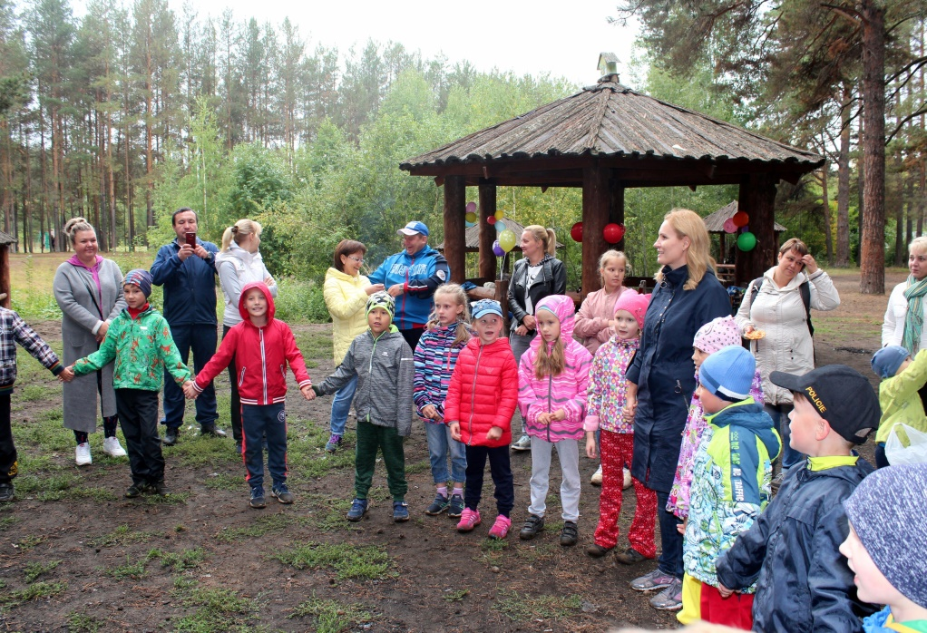
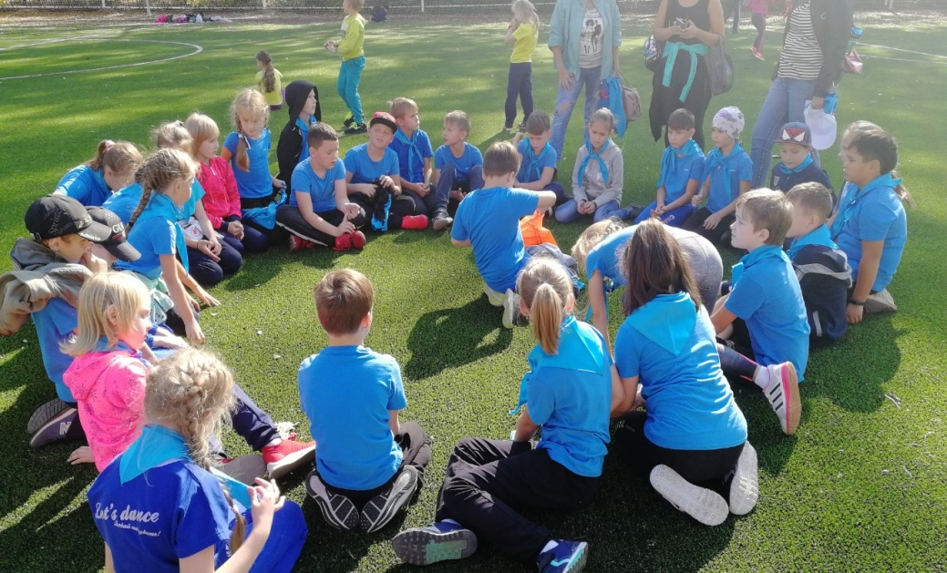
А затем это стало традицией… 2018 г. 2 класс
3 класс 2019 г.
2020 г. 4 класс

